Slide 1

Infezioni acute della cute e della struttura cutanea (ABSSSI) antibiotico-resistenti: un problema emergente

Slide 2
Le infezioni batteriche acute della cute e delle strutture cutanee sono un problema clinico crescente che pone complesse sfide di gestione al clinico.
Hanno un costo ingente per le strutture sanitarie
Prolungano il tempo di ospedalizzazione
Hanno elevata frequenza (ad es. sono circa il 10% di tutte le ospedalizzazioni per infezione in USA)

Slide 3
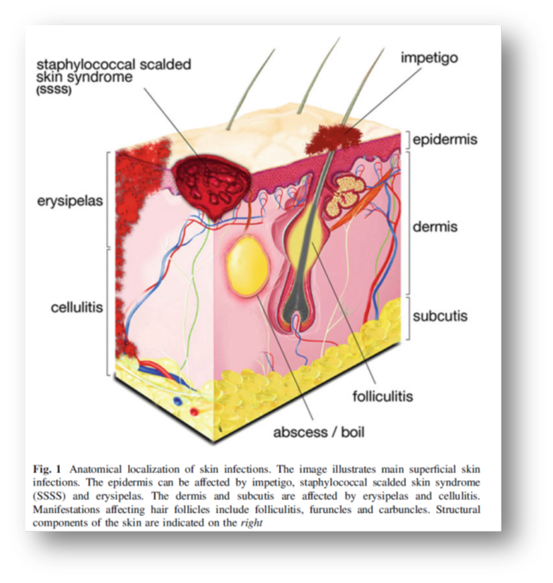

DEFINIZIONE DI ABSSSI
Infezione batterica della cute con superficie≥ 75cm2 (misurata dall’area di arrossamento, edema o indurimento) che include cellulite/erisipela, infezioni della ferita chirurgica ed ascessi cutanei maggiori
Il razionale dell’utilizzo di questa terminologia è quello di fornire al clinico uno strumento coerente per identificare infezioni per le quali potesse essere stimato in modo misurabile l’effetto di un trattamento farmacologico, attraverso parametri quantificabili

Slide 4
Spesso è opportuna l’ospedalizzazione per pazienti con ABSSSI e sepsi, con elevate comorbidità o con situazioni cliniche complesse.
Ma…
L’ospedalizzazione non necessaria pone il paziente a maggior rischio di eventi avversi, di infezioni correlate all’assistenza e ciò potrebbe peggiorare l’outcome del paziente

Slide 5
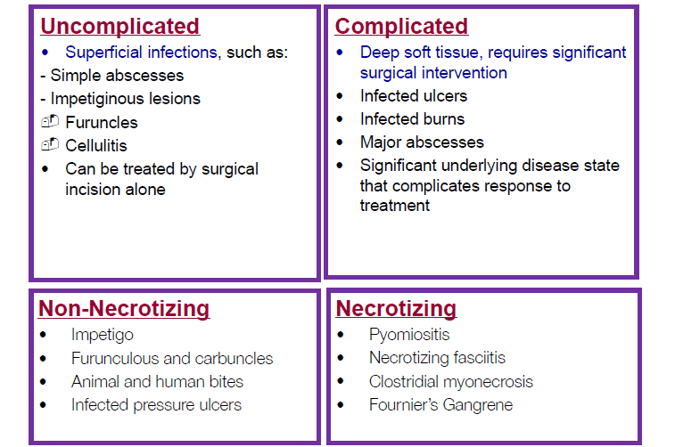
Classificazione delle infezioni di cute e tessuti molli

Slide 6
Infezioni acute della cute e della struttura cutanea (ABSSSI) antibiotico-resistenti: un problema emergente
Per il corretto inquadramento clinico del paziente è fondamentale differenziare tra:
Infezioni non necrotizzanti
Infezioni necrotizzanti (NSTIs)
Debridment aggressivo
(source control)

Slide 7
Infezioni acute della cute e della struttura cutanea (ABSSSI) antibiotico-resistenti: un problema emergente
Diagnosi di infezione di cute necrotizzanti:
Sintomi e segni locali:
• Edema teso
• Colore grigio della cutee delle secrezioni
• Vascicole o Bolle
• Necrosi cutanea
Crepitazioni
Sintomi e segni sistemici
• Intenso dolore in rapporto al coinvolgimento cutaneo e nelle aree circostanti
• Febbre
• Tachicardia, tachipnea
• Delirium e alterazione dello stato di coscienza

Slide 8
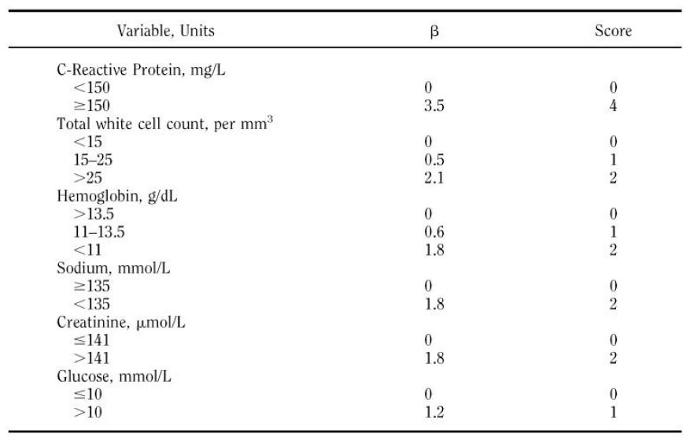
Lo score LRINEC va valutato per determinare precedemente il rischio di progressione verso una fascite necrotizzante

Slide 9
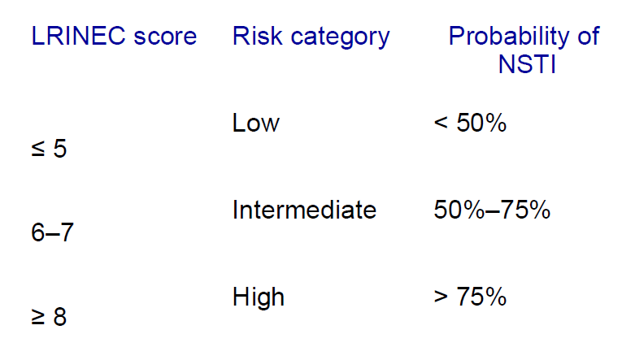
Infezioni acute della cute e della struttura cutanea (ABSSSI) antibiotico-resistenti: un problema emergente

Slide 10
Infezioni acute della cute e della struttura cutanea (ABSSSI) antibiotico-resistenti: un problema emergente
Fattori determinanti una ABSSSI “complicata”:
Presenza di immunosoppressione (DM, uso di steroidi) o di insufficienza d’organo
Veloce progressione clinica
Grande estensione locale, estensione del processo ai tessuti profondi
Presenza di patogeni molto virulenti o multiresistenti
Necessità di intervento di source control

Slide 11
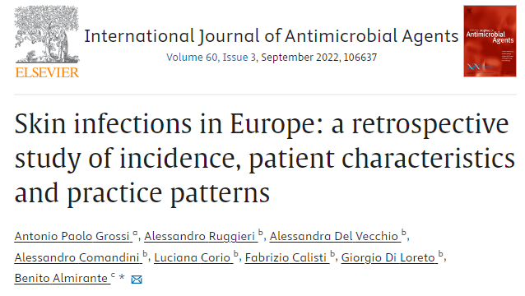
Epidemiologia
Le ABSSSI sono frequentemente monomicrobiche.
Principalmente causate da cocchi Gram positivi, in particolare Staphylococcus aureus, compresi I meticillino-resistenti (MRSA).
Frequentemente causa di ABSSSI è lo Streptococcus pyogenes.
Infine, anche I patogeni Gram negativi e gli anaerobi possono causare ABSSSI. I funghi solo in particolari occasioni.

Slide 12
Epidemiologia
Questo studio ha valutato i casi di ABSSSI in 38 centri in Europa da gennaio 2014 a giugno 2016, registrando 3.063.832 infezione di cute e un totale di 20.976.109 giorni di ospedalizzazione (per tutte le cause) con una durata media di degenza pari a 6.8 giorni.

Slide 13
Epidemiologia
I principali patogeni sono stati I Gram positivi (25%) e il più frequente è stato lo S. aureus meticillino-sensibile (11.5%), poi gli Stafilococchi coagulasi-negativi (2.8%); MRSA è stato isolato nel 2.8% dei casi.
I Gram-negativi sonon stati isolati nel 17.3% dei casi e con maggiore frequenza si è trattato di Enterobacteriaceae (13.3%).
Nel 40% dei casi non vi è stato isolamento di alcun patogeno.

Slide 14
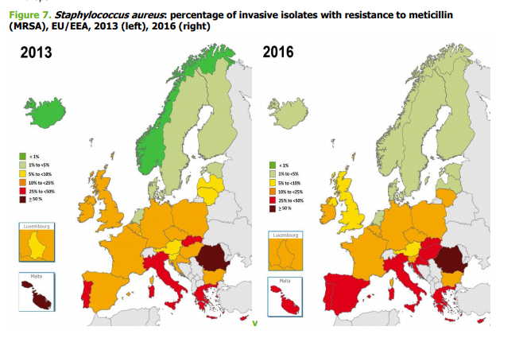
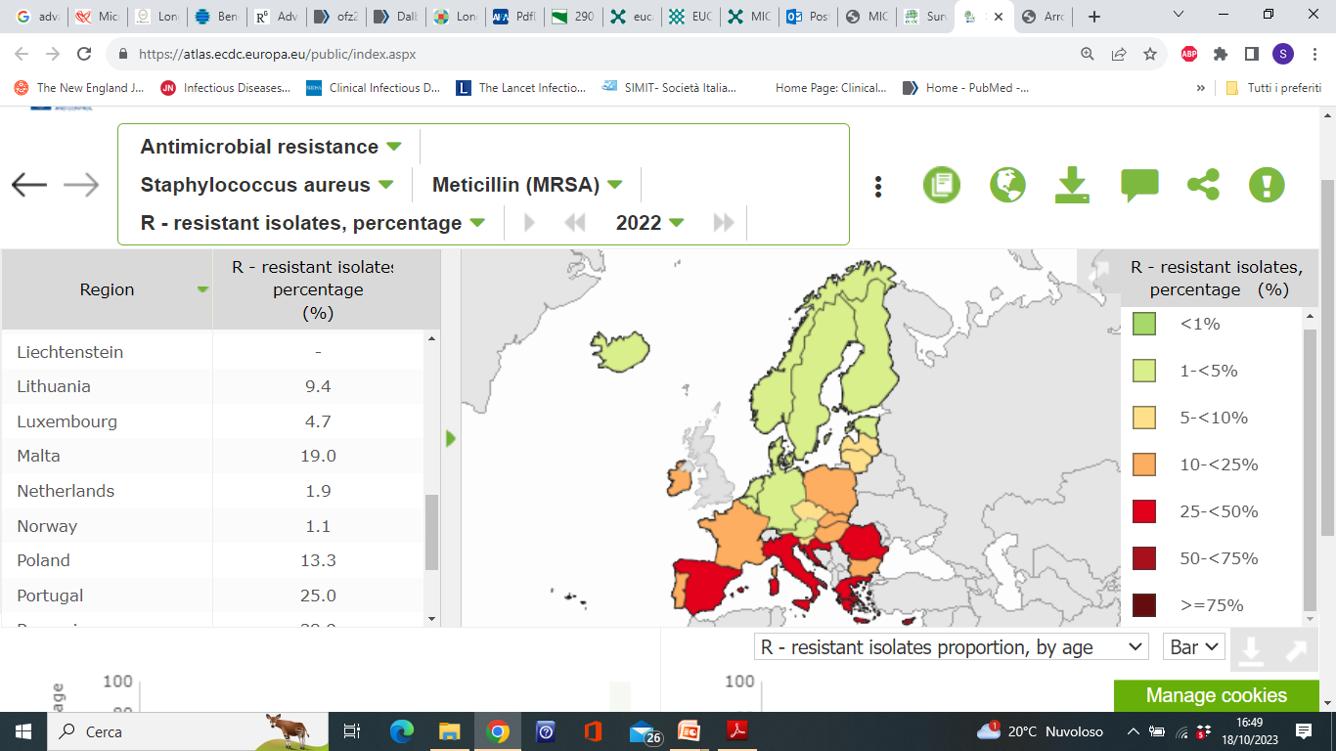
Epidemiologia | MRSA
Nonostante sia stato registrato un lieve calo (dal 2015 al 2018) in alcune nazioni, l’incidenza del MRSA rimne molto alta (ad es. Romania 403%, Portogallo 38%, grecia 36%), pertanto MRSA rimane una priorità in Europa.
In Italia la prevalenza di ceppi MRSA responsabili di infezioni invasive è costantemente superiore al 30% e maggiore della media europea.
Molte nazioni hanno sviluppato e implementato strategie sia nella riduzione dell’uso degli antibiotici sia in infection control
2022

Slide 15
Focus: MRSA
2022
Si tratta di uno Stafilococco aureo che ha una MIC (minimum inhibitory concentration) per l’oxacillina ≥ a 4 micrograms/mL.
Può essere:
  hospital-associated (HA-MRSA) infections
  community-associated (CA-MRSA) infections
La resistenza è conferita dalla mutazione di una delle proteine che legano la penicillina, trasportata su cromosoma e trasferita mediante batteriofagi.

Slide 16
Focus:
Fattori di rischio per infezione da MRSA
Ospedalizzazione prolungata
Ricovero in terapia intensiva
Recenti terapie antibiotiche
Colonizzazone da MRSA
Procedure invasive
Infezione da HIV
Frequenti accessi in strutture sanitarie
Ferite aperte
Emodialisi
età >65 anni
Epidemiologia locale con elevata prevalenza di CA-MRSA
2022

Slide 17
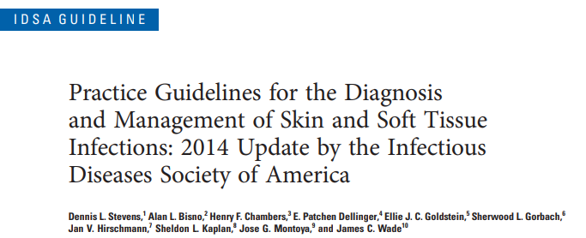
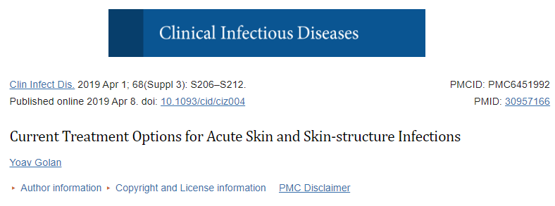
Opzioni terapeutiche per ABSSSI

Slide 18
Opzioni terapeutiche per ABSSSI: principi generali
dalbavancina, oritavancina, tedizolid, and delafloxacina sono gli ultimi farmaci approvati per le ABSSSI
Molecole adeguate per il trattamento possono essere: Vancomicina, linezolid, tedizolid, daptomicina, ceftarolina, telavancina. Cotrimossazolo e doxiciclina sonon raccomandate solo per infezioni non gravi (di seguito verranno analizzate nel dettaglio)
In caso si sospetti una infezione polimicrobica o una infezione da Gram negativi, uno schema adeguato potrebbe essere vancomicina + piperacillina/tazobactam in prima linea nonostante il rischio di insufficienza renale rispetto alla monoterapia con vancomicina con/senza altri beta-lattamici
Poichè vi è un isolato microbico solo in pochi casi di ABSSSI (<20%), la scelta terapeutica deve basarsi sull’epidemiologia locale, sia per la selezione di molecola anti Gram + che anti Gram -
Nonostante non vi sia una definizione univoca della durata della terapia, le linee guida raccomandano 7-10 giorni di terapia

Slide 19
Raccomandazioni IDSA
Purulent Skin and Soft Tissue Infections
II. What Is the Appropriate Evaluation and Treatment for Purulent SSTIs (Cutaneous Abscesses, Furuncles, Carbuncles, and Inflamed Epidermoid Cysts)? (Figure 1)
Recommendations
→ Gram stain and culture of pus from carbuncles and abscesses are recommended, but treatment without these studies is reasonable in typical cases (strong, moderate).
→ Incision and drainage is the recommended treatment for inflamed epidermoid cysts, carbuncles, abscesses, and large furuncles, mild (Figure 1) (strong, high).
The decision to administer antibiotics directed against S. aureus as an adjunct to incision and drainage should be made based upon presence or absence of systemic inflammatory response syndrome (SIRS), such as temperature >38°C or <36°C, tachypnea >24 breaths per minute, tachycardia >90 beats per minute, or white blood cell count >12 000 or <400 cells/µL (strong, low).
An antibiotic active against MRSA is recommended for patients with carbuncles or abscesses who have failed initial antibiotic treatment or have markedly impaired host defenses or in patients with SIRS and hypotension (severe; Figure 1 and Table 2) (strong, low).

Slide 20
Raccomandazioni IDSA
Erysipelas and Cellulitis
IV. What Is Appropriate for the Evaluation and Treatment of Erysipelas and Cellulitis?
Recommendations
→Cultures of blood or cutaneous aspirates, biopsies, or swabs are not routinely recommended (strong, moderate).
→ Cultures of blood are recommended (strong, moderate), and cultures and microscopic examination of cutaneous aspirates, biopsies, or swabs should be considered in patients with malignancy on chemotherapy, neutropenia, severe cell-mediated immunodeficiency, immersion injuries, and animal bites (weak, moderate).
→Typical cases of cellulitis without systemic signs of infection should receive an antimicrobial agent that is active against streptococci (mild; Figure 1) (strong, moderate
For patients whose cellulitis is associated with penetrating trauma, evidence of MRSA infection elsewhere, nasal colonization with MRSA, injection drug use, or SIRS (severe nonpurulent; Figure 1), vancomycin or another antimicrobial effective against both MRSA and streptococci is recommended (strong, moderate).
In severely compromised patients as defined in question 13 (severe nonpurulent; Figure 1), broad-spectrum antimicrobial coverage may be considered (weak, moderate).

Slide 21
Raccomandazioni IDSA
Erysipelas and Cellulitis
IV. What Is Appropriate for the Evaluation and Treatment of Erysipelas and Cellulitis?
Recommendations
Vancomycin plus either piperacillin-tazobactam or imipenem/meropenem is recommended as a reasonable empiric regimen for severe infections (strong, moderate).
The recommended duration of antimicrobial therapy is 5 days, but treatment should be extended if the infection has not improved within this time period (strong, high).
→ In lower-extremity cellulitis, clinicians should carefully examine the interdigital toe spaces because treating fissuring, scaling, or maceration may eradicate colonization with pathogens and reduce the incidence of recurrent infection (strong, moderate).
Outpatient therapy is recommended for patients who do not have SIRS, altered mental status, or hemodynamic instability (mild nonpurulent; Figure 1) (strong, moderate).
Hospitalization is recommended if there is concern for a deeper or necrotizing infection, for patients with poor adherence to therapy, for infection in a severely immunocompromised patient, or if outpatient treatment is failing (moderate or severe nonpurulent; Figure 1) (strong, moderate).

Slide 22
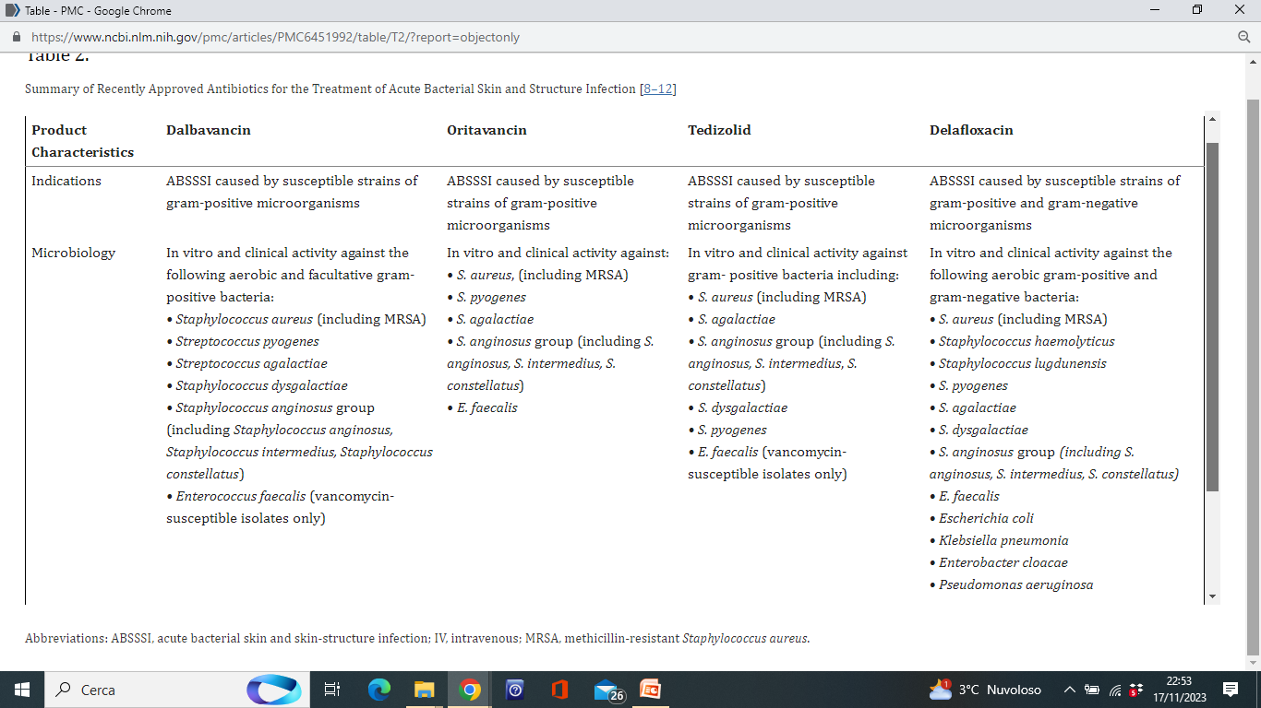
Spettro antimicrobico dei nuovi farmaci:

Slide 23
Spettro antimicrobico dei nuovi farmaci:

Slide 24
Opzioni terapeutiche: Beta lattamici
La CEFTAROLINA è una opzione per il trattamento empirico endovenoso delle ABSSSI.
Vantaggi:
  ampio spettro antibatterico, comprende le infezioni da MRSA e alcuni ceppi Gram negativi (N.B. non è attiva su Pseudomonas aeruginosa).
  Non inferiore a vancomicina+aztreonam nelle ABSSSI in paziente ospedalizzati.
  Bassa incidenza di Clostridium difficile durante e dopo il trattamento.
  Basso potenziale di induzione di resistenze.
Svantaggi:
  non vi è formulazione orale disponibile.

Slide 25
Opzioni terapeutiche: Lipopeptidi ciclici
La DAPTOMICINA è una opzione possibile per il trattamento empirico endovenoso delle ABSSSI.
Vantaggi:
  Unica somministrazione giornaliera
  ampio spettro antibatterico, comprende le infezioni da MRSA e ceppi resistenti alla vancomicina
Svantaggi:
  non vi è formulazione orale
  Miotossicità

Slide 26
Opzioni terapeutiche: Fluorochinoloni
I FLUOROCHINOLONI come ciprofloxacina, levofloxacina, moxifloxacina non sono molecole consigliate come prima linea per il trattamento delle ABSSSI a causa di scarssa attività su MRSA e l’alto tasso di resistenze
Una possibile terapia potrebbe essere la delafloxacina
Vantaggi:
  ampio spettro con possibilità di uso in monoterpia per attività su MRSA e alcuni Gram negativi
  Somministrazione IV e orale
  Non interazioni farmacologiche
  Non evidenza di prolungamento del QTc
Svantaggi:
  Non vi sono dati definitivi sulle possibili resistenze

Slide 27
Opzioni terapeutiche: Glicopeptidi
La VANCOMICINA:
Vantaggi:
  Attiva vs MRSA
  Somministrazione IV e orale
  Non interazioni farmacologiche
  Non evidenza di prolungamento del QTc
Svantaggi:
  Nefrotossicità
  Non attiva su VISA e VRE
  Importante il TDM per ridurre la nefrotossicità (>15-20 mg/L) e le resistenze (>10 mg/L)

Slide 28
Opzioni terapeutiche: Oxazolidinoni
Il LINEZOLID:
Vantaggi:
  Attivo vs MRSA VISA e VRE
  Tassi alti di successo
  Somministrazione IV e orale
Svantaggi:
  Mileotossicità
  Interazioni farmacologiche con SSRI
  Cambiamenti della flora commensale (meno frequente con tedizolid)

Slide 29
ORITAVANCINA
Glicopeptide semisintetico, strutturalmente simile alla vancomicina, con una porzione idrofobica
Approvata nel 2014 per il trattamento delle ABSSSI
Ottimo profilo PK/PD con possibilità di UNICA SOMMINISTRAZIONE
Meccanismo di azione: legame del peptidoglicano (D-ala-D-ala) con inibizione della polimerizzazione e del cross-linking e alterazione della capacità omeostatica della memebrana
Dati forti sull’efficacia nelle ABSSSI
Vi sono dati preliminari in letteratura che supportano il suo utilizzo anche in altre indicazioni, come l'osteomielite, le infezioni delle protesi articolari e l'endocardite infettiva

Slide 30
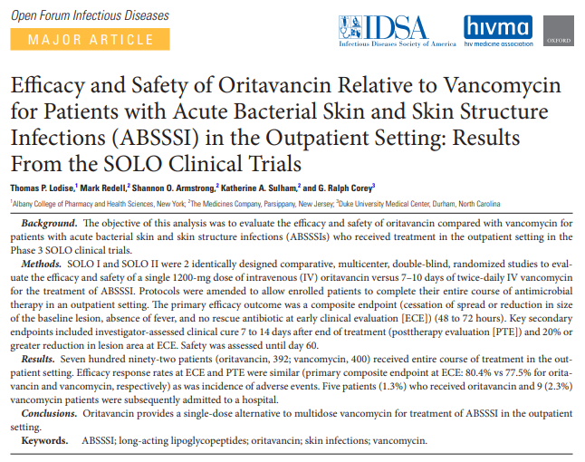

Slide 31
DALBAVANCINA
Dalbavacina è un lipoglicopeptide semisintetico, derivato della teicoplanina, che inibisce la sintesi della parete cellulare batterica dei Gram + per alterazione del cross-linking D-ala D-ala con effetto battericida
Ottima penetrazione nei tessuti come cute, osso e liquido sinoviale ed un basso potenziale di insorgenza di resistenza batterica per la sua PK/PD favorevole
Dalbavancina è approvato per il trattamento delle ABSSSI. Molti dati preliminari supportano il suo utilizzo in altre indicazioni, come l'osteomielite, le infezioni delle protesi articolari e l'endocardite infettiva

Slide 32
DALBAVANCINA
ORITAVANCINA
Spettro di azione | Gram positivi, MRSA, MRSE Streptococcus sp, Enterococchi (non Van A) | Stesso spettro + VRE VISA VRSA
Dosaggio | 100 +500 mg o 1500 mg SD | 1200 mg
Tempo di infusione | 30’ | 3 ore
Interazioni | Non note | Alterazione dei parametri coagulativi (aPTT) in caso di somministrazione di eparina e.v.
Indicazione | ABSSSI | ABSSSI
Aggiustamento posologico | Non necessario fino a ClCr <30 ml/min | Non necessario fino a ClCr <30 ml/min

Slide 33
Principali vantaggi della terapia LONG-ACTING
Possibilità di OPAT con conseguente riduzione della degenza, dei costi e soprattutto dei rischi per il paziente (es. ICA)
Miglior controllo sulla terapia somministrata
Migliore compliance del paziente
Garantire efficacia anche nei confronti di infezioni dovute a batteri Gram positivi resistenti

Slide 34
Possibile scenario per il trattamento delle ABSSSI
Infezione da Gram positivi (acccertata o sospetta)
STABILITA’ CLINICA
INSTABILITA’ CLINICA
Campionamento microbiologico
Inizio terapia antibiotica
in ospedale e dimissione precoce o arruolamento diretto in regime diurno
Avvio terapia antibiotica in ospedale fino a miglioramento clinico e a diagnosi microbiologica
Long Acting
In DH o Day Service

Slide 35
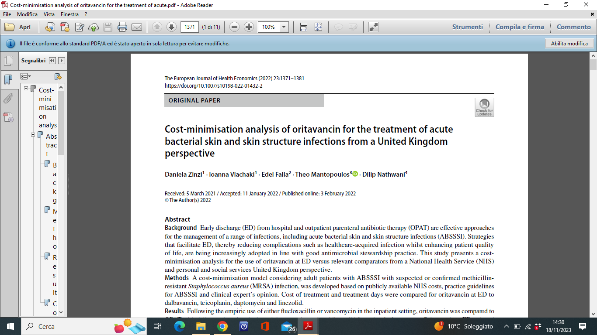
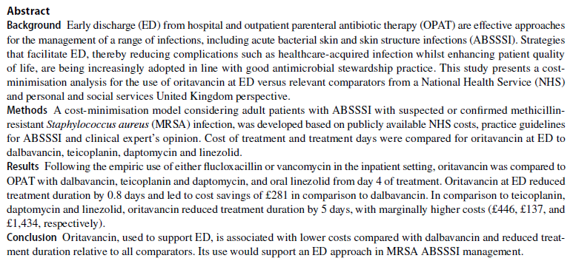
Analisi di costo/efficacia

Slide 36
Take home messages
Le ABSSSI sono infezioni frequenti, soprattutto nei pazienti con comorbidità
Importante è il corretto inquadramento della gravità clinica per definire la corretta gestione del paziente
La terapia, soprattutto nelle infezioni complicate, deve essere attiva anche vs i batteri Gram positivi resistenti vista l’epidemiologia italiana
Il clinico deve essere pronto a garantire la migliore terapia tailored sul paziente per una precoce deospedalizzazione soprattutto per ridurne le cmplicanze
Considerare la possibilità di terapie long acting per i vantaggi di costo/efficacia

